Slide 1

嵌入式工程实践
组员：许门旺、宋昌蔚、郑朗、邵俊祺、胡广洋、赵慧敏

Slide 2
1、团队介绍
2、项目概念
目 录/contents
3、项目介绍
4、改进方案

Slide 3
1
团队介绍

Slide 4
组员分工
许门旺
宋昌蔚
郑朗
邵俊祺
组长。负责任务分配，整合每个组员所做的代码。规划团队总体方向。
技术人员。负责3D建模及打印、程序调试.
技术人员。负责mcookie单个组件，撰写答辩书
技术人员。负责mcookie单个组件，ppt制作。
赵慧敏
胡广洋
技术人员。负责mcookie单个组件
技术人员。负责mcookie单个组件

Slide 5
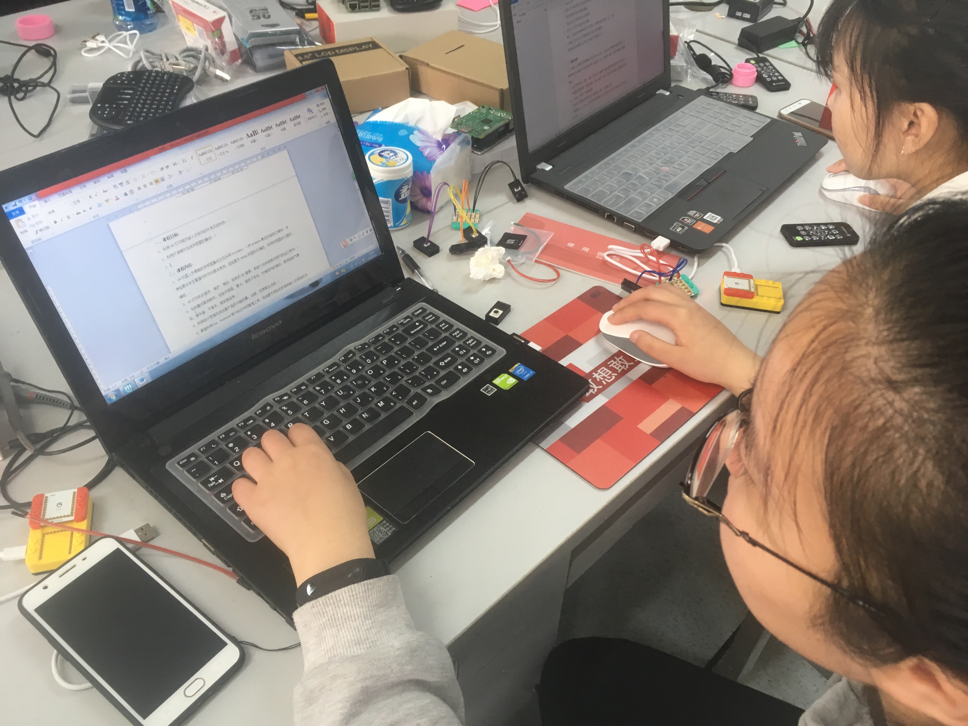
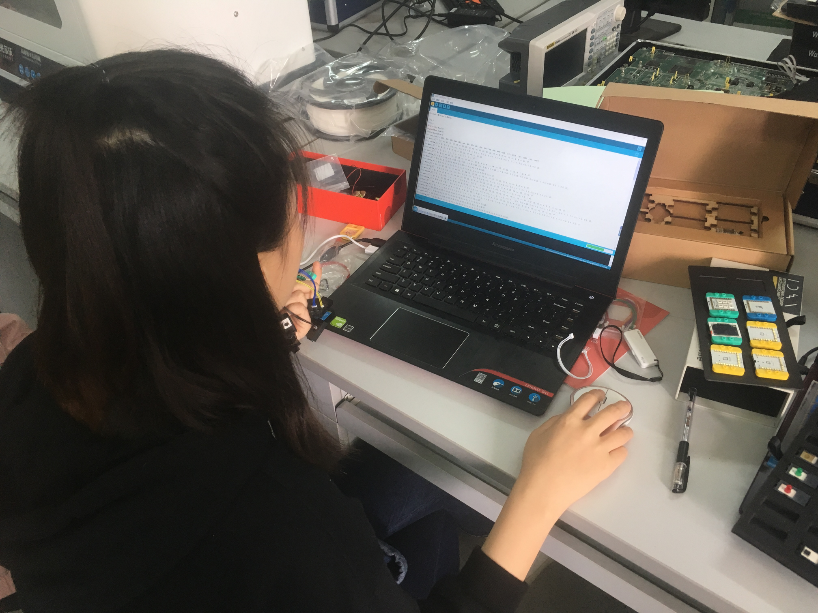
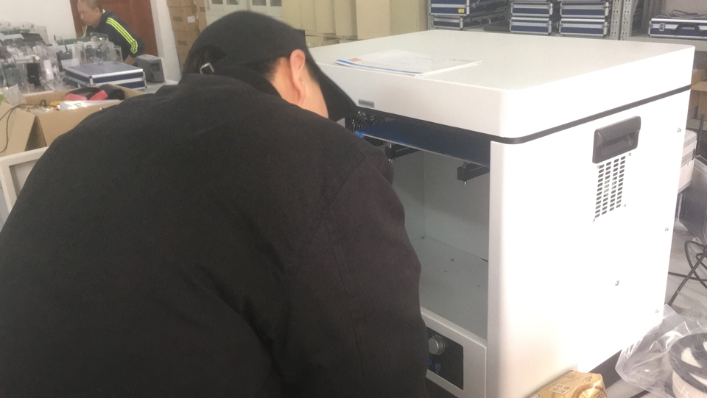

Slide 6
2
项目概念

Slide 7
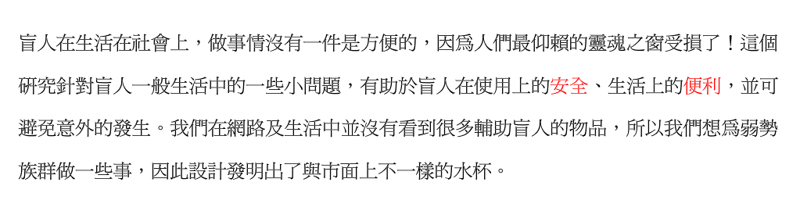
水杯设想
请在这里输入您的主要叙述内容请在这里输入您的主要叙述内容请在这里输入您的主要叙述内容请在这里输入您的主要叙述内容请在这里输入您的主要叙述内容
遥控定位
水温提示
人体感应
障碍感应

Slide 8
从盲人的角度考虑其需求
从现有的材料，软件技术入手
加上一点点的天马行空的想法
设计成品

Slide 9
3
项目介绍

Slide 10
mcookie
树莓派
01
03
02
04
3D打印
个人设计

Slide 11

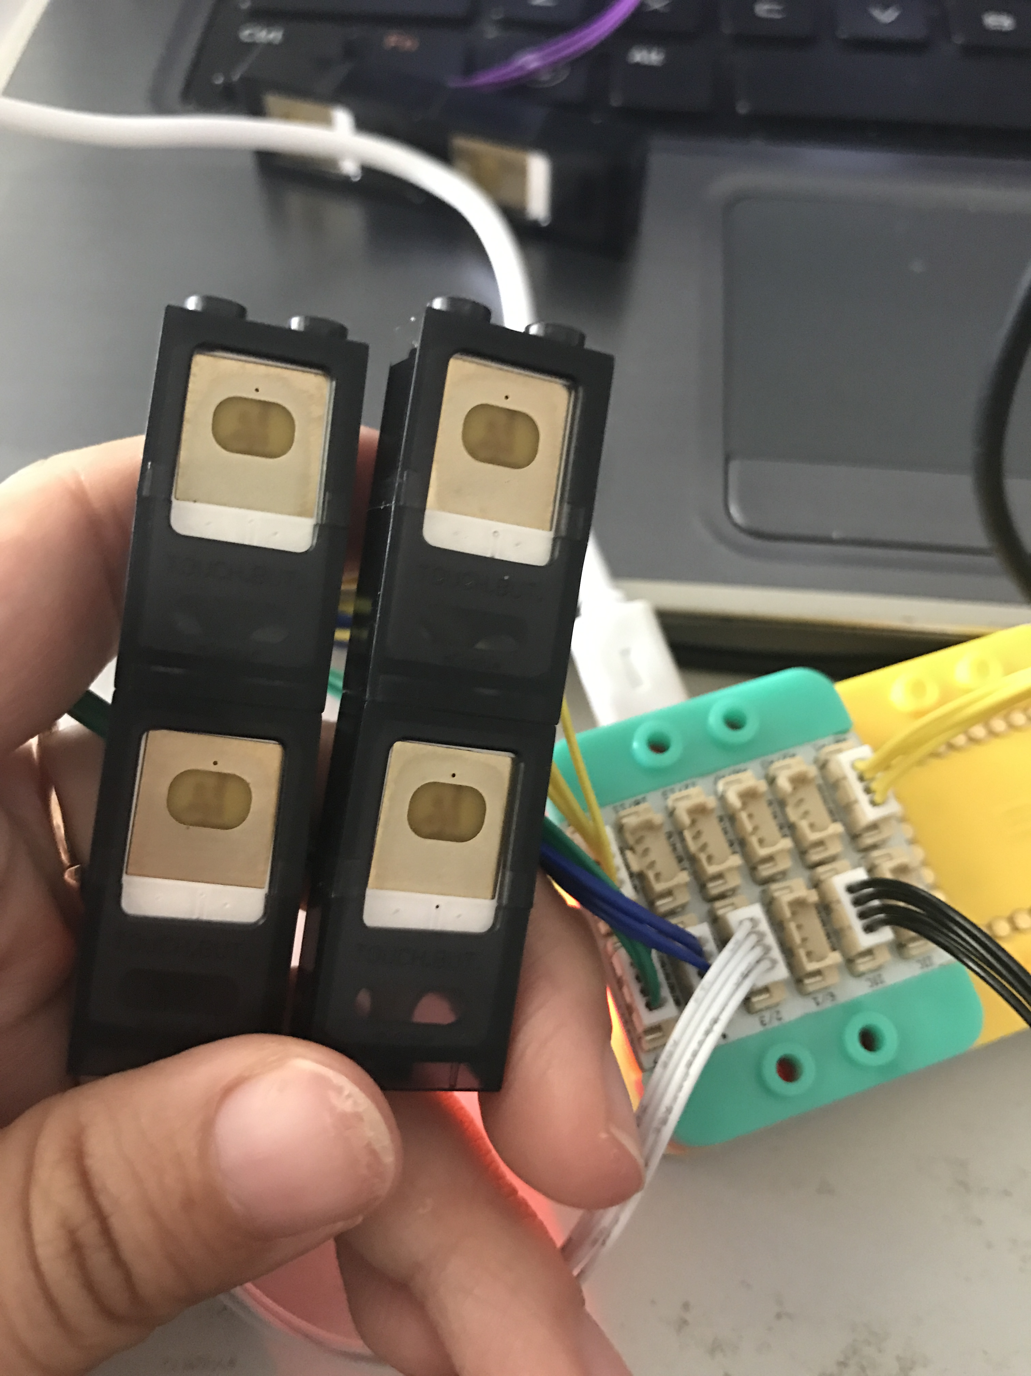
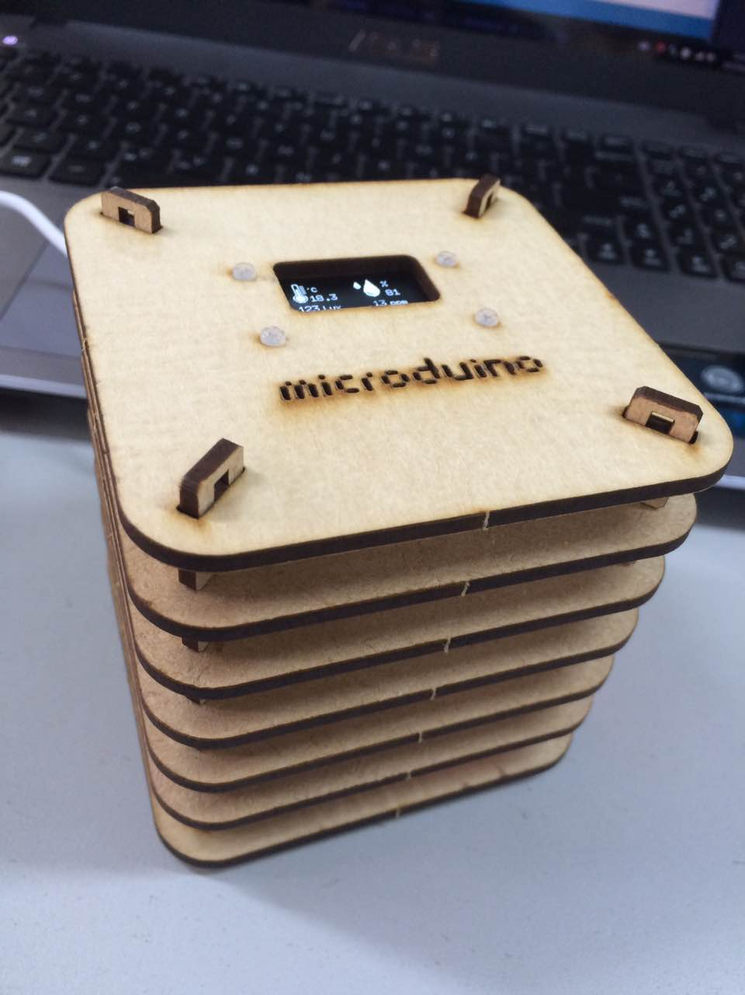
3D打印
通过123D软件，绘制需要打印的内容
完成笔筒、印章、路灯、简易花朵、花瓶、宝剑、水杯等模型的制作
打印出部分模型
mcooki
此阶段课程，通过搭建模块及传感器，完成了一系列实验。
micoduino
自己动手拼接

Slide 12
盲人水杯实现的核心功能
人体感应
水温提示
遥控定位

Slide 13
奇奇怪怪的脑洞
娱乐功能
避障功能
1
3
闪光功能
2
4

Slide 14
4
改进方案

Slide 15
未来的设想
可移动功能
语音提示功能
水位监测功能

Slide 16
感谢在座各位聆听

